Slide 1

Introduction à
ReactJS
A JavaScript library for building user interfaces

Slide 2

Renaud Dumont
Développeur / MVP Reconnect
Coach et Support technique pendant les stages au MIC

Slide 3

Caractéristiques
Orienté UI : crée des interfaces complexes et réactives
Syntaxe déclarative : simple à comprendre et débuguer
Orienté composants : un composant gère son propre état
Technologie agnostique : peu importe la stack technologique utilisée
Notes:
https://reactjs.org/
Examples : https://reactjs.org/community/examples.html https://react-shopping-cart-67954.firebaseapp.com/
https://flatris.space/
http://clocks.80limit.com/

Slide 4
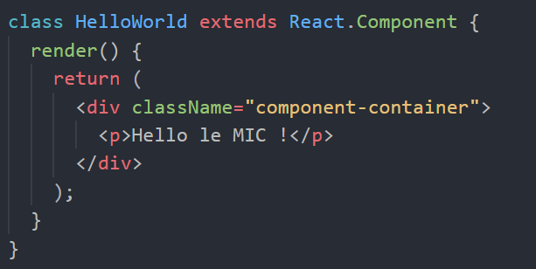
Un simple composant
Notes:
Pourquoi le navigateur ne comprend pas la partie dans le return ?
Parce que ce n’est ni du javascript, ni de l’html. C’est un langage appelé JSX, qui sert à écrire du code pour créer des interfaces de manière déclarative.
En vérité, ce code doit être transformé dans un langage que le navigateur peut comprendre (du javascript).
return e("div", { className: "component-container" }, [
e("p", { key: 1 }, "Hello le MIC"),
e("p", { key: 2 }, Math.random() * 1000)
]);

Slide 5
DATA
Les données qui doivent être présentées par ce composant
ETAT D’UN COMPOSANT
UI-STATE
L’état visual du composant

Slide 6
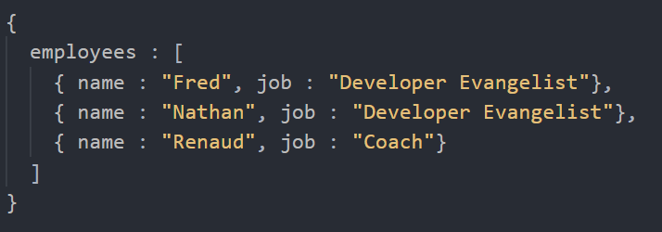
État d’un composant : Données

Slide 7
État d’un composant : Données

Slide 8
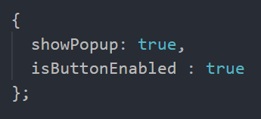
État d’un composant : État visuel

Slide 9
React Developer Tools
Notes:
https://chrome.google.com/webstore/detail/react-developer-tools/fmkadmapgofadopljbjfkapdkoienihi
Démo de la todo list sur https://reactjs.org/

Slide 10
User Interface events Mouse events Focus & Blur events Form events
Keyboard events HTML5 events CSS events
GESTION DES
EVENEMENTS

Slide 11
Function Scope
Bien gérer le mot-clé « this »

Slide 12


FORMULAIRE
La base des interfaces utilisateurs interactives
Gestion des input “text”
Gestion du submit
Validation du contenu
Icons made by Freepik from www.flaticon.com
Notes:
Montrer ce qu’il se passe si on ne set par correctement la value d’un input (désynchronisation : unmanaged -> managed)
Utiliser le submit sur le form pour gérer Enter key

Slide 13
Validate.js
Créer un SCHEMA de validation des données
Notes:
Utilisation du map pour afficher plusieurs erreurs
Création d’une autre fonction appelée dans le render

Slide 14

Conserver une liste de tâches
Le state contient un tableau de taches. Une tâche contient une description (texte).
Ajouter une tâche
Un formulaire permet d’ajouter une nouvelle tâche.
TODO LIST: 45 minutes
Valider une tâche avant l’ajout
La description de la tâche ne peut pas être vide, et doit contenir au minimum 5 caractères.
Premier projet React/JSX
BONUS : Supprimer une tâche
Trouvez un moyen de supprimer une tâche de la liste.

Slide 15
Create React App - Toolchain
Development Server
ES6 features
Exécuter son code localement, comme sur un vrai serveur
Usage de fonctionnalités pas encore supportées par les navigateurs
Modularité
Optimisations
Facilité pour découper l’application en différents composants
Utilisation d’outils de build pour créer du code optimisé pour la prod
Notes:
Outil en ligne de commande
Pourquoi ?
Jusqu’à présent on a créé un seul composant. Les sites et applications plus complexes sont souvent composée de nombreux composants différents.

Slide 16
WHAT INSPIRES US
It is better to fail in originality than to succeed in imitation.
HERMAN MELVILLE

Slide 17
MISSION AND VISION
THE KYOBI GOALS
Presentations are communication tools used for reports, speeches and more.

Slide 18

GAMING WITH KYOBI
Presentations are communication tools used for demonstrations, reports, speeches and more.

Slide 19
Gaming Consoles
THE KYOBI 1
KYOBI REMASTERED
Presentations are communication tools used for reports and more.
Presentations are communication tools used for reports and more.
POCKET KYOBI
THE KYOBI MAX
Presentations are communication tools used for reports and more.
Presentations are communication tools used for reports and more.

Slide 20
OTHER CONSOLES
Presentations are communication tools used for reports and more.
KYOBI CONSOLES
Presentations are communication tools used for reports and more.

Slide 21
INDUSTRY FACTS
8 OUT OF 10
HOUSEHOLDS OWN A KYOBI
Presentations are communication tools.

Slide 22
Presentations are communication tools that can be demonstrations, reports, and more.

Slide 23
CUTTING-EDGE PERFORMANCE
INTRODUCING KYOBI X
GAMING REDEFINED

Slide 24
WHAT SETS
OURS APART?
OUR STRIVE FOR CONSTANT INNOVATION AND CHANGE.

Slide 25
THE KYOBI X
SLEEK AND MINIMAL
Presentations are communication tools.
FASTEST TECHNOLOGY
Presentations are communication tools.
UPDATED GRAPHICS
Presentations are communication tools.

Slide 26
THE KYOBI AESTHETICS
ORIGINAL COLORWAYS
ORIGINAL COLORWAYS
IN-DEPTH LOOK
Presentations are tools used for reports, speeches and more.
Presentations are tools used for reports, speeches and more.

Slide 27
Dimensions and Characteristics
LIGHTWEIGHT
PORTABLE
SHATTER
PROOF
TEMPERATURE RESISTANT
Presentations are tools used for reports, speeches and more.
Presentations are tools used for reports, speeches and more.
Presentations are tools used for reports, speeches and more.
Presentations are tools used for reports, speeches and more.

Slide 28
Building the X
INSPIRATION
Presentations are tools for demonstrations
used for reports, speeches and more.
PLANNING
Presentations are tools for demonstrations
used for reports, speeches and more.
CONSTRUCTION
Presentations are tools for demonstrations
used for reports, speeches and more.

Slide 29
CONSOLE FEATURES
A LOOK INTO THE X
Seamless Integration
New Controllers
Surround Sound

Slide 30
FEEDBACK
Presentations are tools for reports, speeches and more.
IMPROVING EVERY RELEASE
INNOVATION
Presentations are tools for reports, speeches and more.
BETA TESTING
Presentations are tools for reports, speeches and more.

Slide 31
87%
99%
WANT AN UPDATED CONSOLE
ARE HAPPY WITH KYOBI

Slide 32
JANUARY
Presentations are communication tools for reports, speeches and more.
FEBRUARY
Presentations are communication tools for reports, speeches and more.
CONSOLE RELEASE DATES
MARCH
Presentations are communication tools for reports, speeches and more.
AROUND THE WORLD
APRIL
Presentations are communication tools for reports, speeches and more.

Slide 33
Introducing the X
Presentations are communication tools for reports, and more.

Slide 34
60
THE FUTURE OF GAMING
40
GROWING POPULARITY
20
Presentations are communication tools that can be demonstrations, reports, and more.
0
Item 1
Item 2
Item 3
Item 4
Item 5

Slide 35
MEET THE TEAM
BEHIND KYOBI X
BRAEDEN JEFFRIES
President and CEO
BELINDA CARLISLE
Lead Designer
LEENA MARICK
Senior Programmer

Slide 36



Reach Us Here
FACEBOOK
TWITTER
INSTAGRAM
Presentations are communication tools.
Presentations are communication tools.
Presentations are communication tools.

Slide 37
MAILING ADDRESS
123 Anywhere St., Any City, State, Country 12345
GET IN TOUCH
EMAIL ADDRESS
hello@reallygreatsite.com
FOR CONCERNS
PHONE NUMBER
(123) 456 7890

